Slide 1
Resumen de la Teledetección de la Cubierta Terrestre
14 Noviembre, 2022

Slide 2
Objetivos de Aprendizaje
Entender los conceptos básicos de la teledetección de la cubierta terrestre
Identificar los satélites y sensores utilizados por la NASA para derivar datos sobre la cubierta terrestre
Describir cómo acceder a datos de la cubierta terrestre
Describir el Índice de Vegetación de Diferencia Normalizada (Normalized Difference Vegetation Index o NDVI)

Slide 3
Reseña de la Presentación
Conceptos Básicos de la Teledetección de la Cubierta Terrestre/ Vegetal
Satélites y Sensores de la NASA para el Monitoreo de la Cubierta Terrestre
Conjuntos de Datos de la Cubierta Terrestre
Datos del Índice de Vegetación de Diferencia Normalizada MODIS (MODIS NDVI)

Slide 4
Conceptos Básicos de la Teledetección de la Cubierta Terrestre

Slide 5
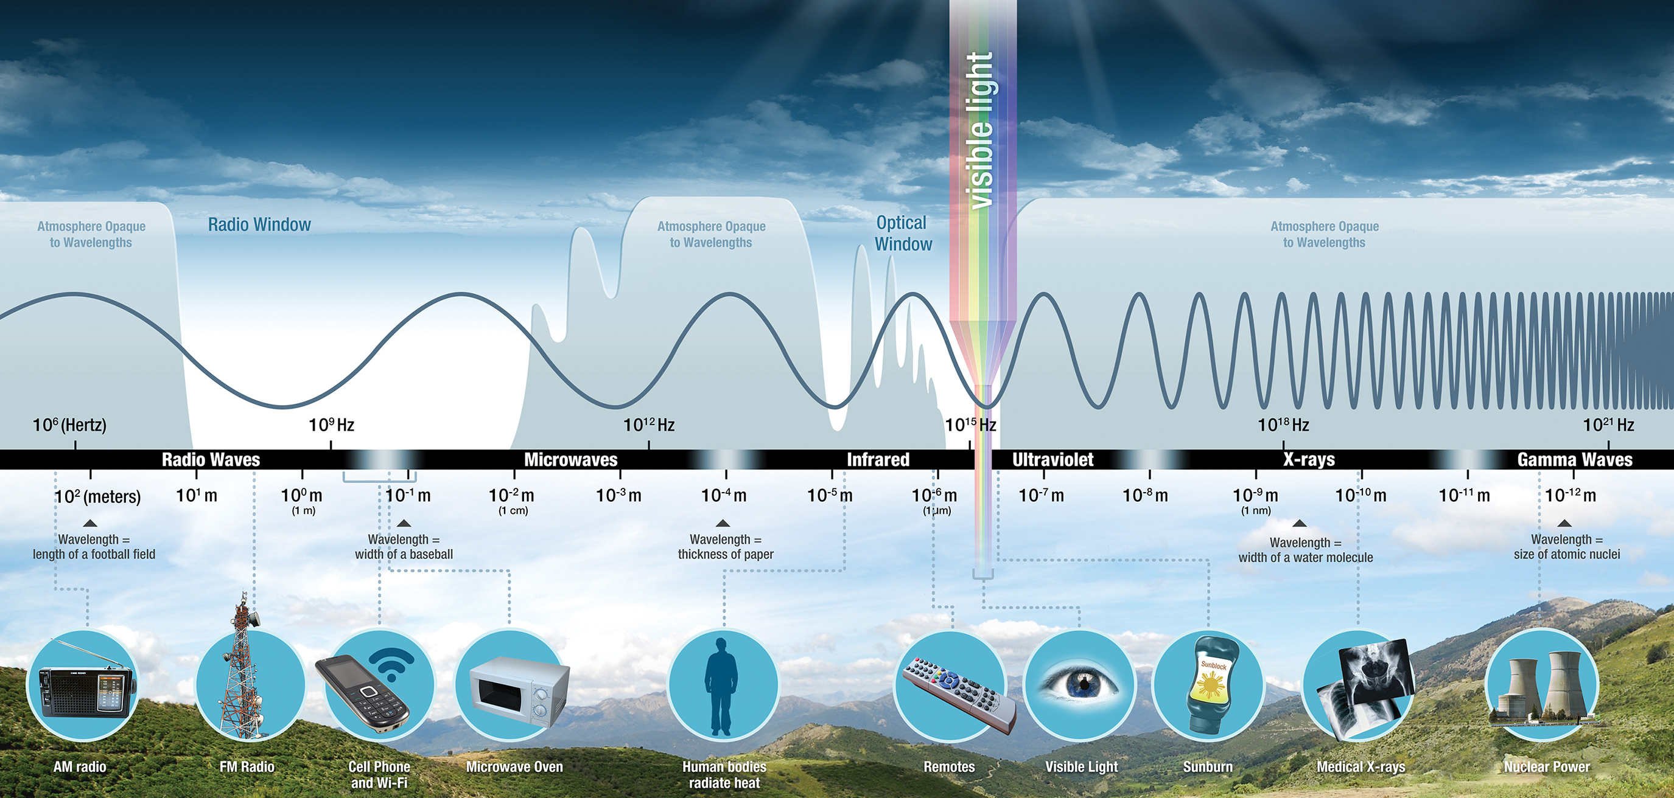
Bandas Espectrales Utilizadas Para la Teledetección de la Tierra
Se derivan de:
La radiación óptica reflejada
Microondas reflejadas (Synthetic Aperture Radar – 300 KHz a 50 Ghz)
Notes:
Inferred indirectly from emitted Infrared radiation by clouds (Passive Remote Sensing)

Slide 6
Bandas Espectrales Utilizadas Para la Teledetección de la Tierra
Nos enfocaremos en la cubierta terrestre derivada de
La radiación óptica reflejada
Notes:
Inferred indirectly from emitted Infrared radiation by clouds (Passive Remote Sensing)

Slide 7
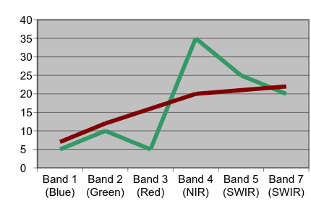
Conceptos Básicos del Mapeo de la Cubierta Terrestre
Los objetos en el suelo reflejan radiación electromagnética de diferentes maneras en diferentes longitudes de onda
Esto se conoce como la firma espectral del objeto
Ejemplo: La vegetación verde absorbe ondas rojas pero refleja ondas casi infrarrojas (NIR por sus siglas en inglés)
Vegetación
Suelo
Porcentaje de Reflectancia
Bandas Landsat

Slide 8
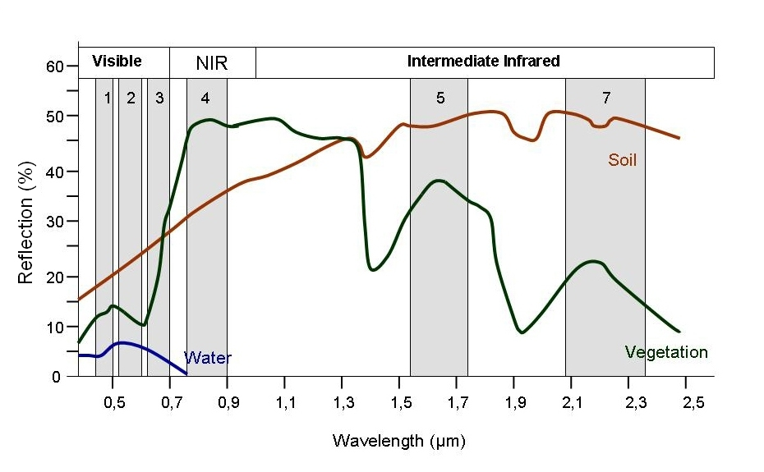
Conceptos Básicos del Mapeo de la Cubierta Terrestre
Obtención de firmas espectrales a traves de una diagramación de los valores de reflectancia de la Banda 3 (Roja) vs. Banda 4 (NIR):
Los objetos (suelo, agua y vegetación) caen en diferentes lugares en el diagrama
Se ha desarrollado un software especial para distinguir entre los diferentes tipos de cubierta terrestre
Spectral Plots
Reflectancia Banda 3
suelo seco
agua
vegetación
Band 4 reflectance

Slide 9
Firmas Espectrales
Existe algo de variación entre los valores de reflectancia a diferentes longitudes de onda
Dependiendo de las clases de cubierta terrestre que a uno le interesan, el truco está en identificar esta variabilidad

Slide 10
Variación Espectral
Más fácil: distinguir entre clases amplias
e.g. vegetación y suelo
Más difícil: distinguir dentro de clases amplias
e.g. tipos de vegetación
La variación dentro de y entre diferentes tipos (clases amplias) se ve aquí:
Vegetación
Suelo

Slide 11
Satélites y Sensores de la NASA para el Monitoreo de la Cubierta Terrestre

Slide 12
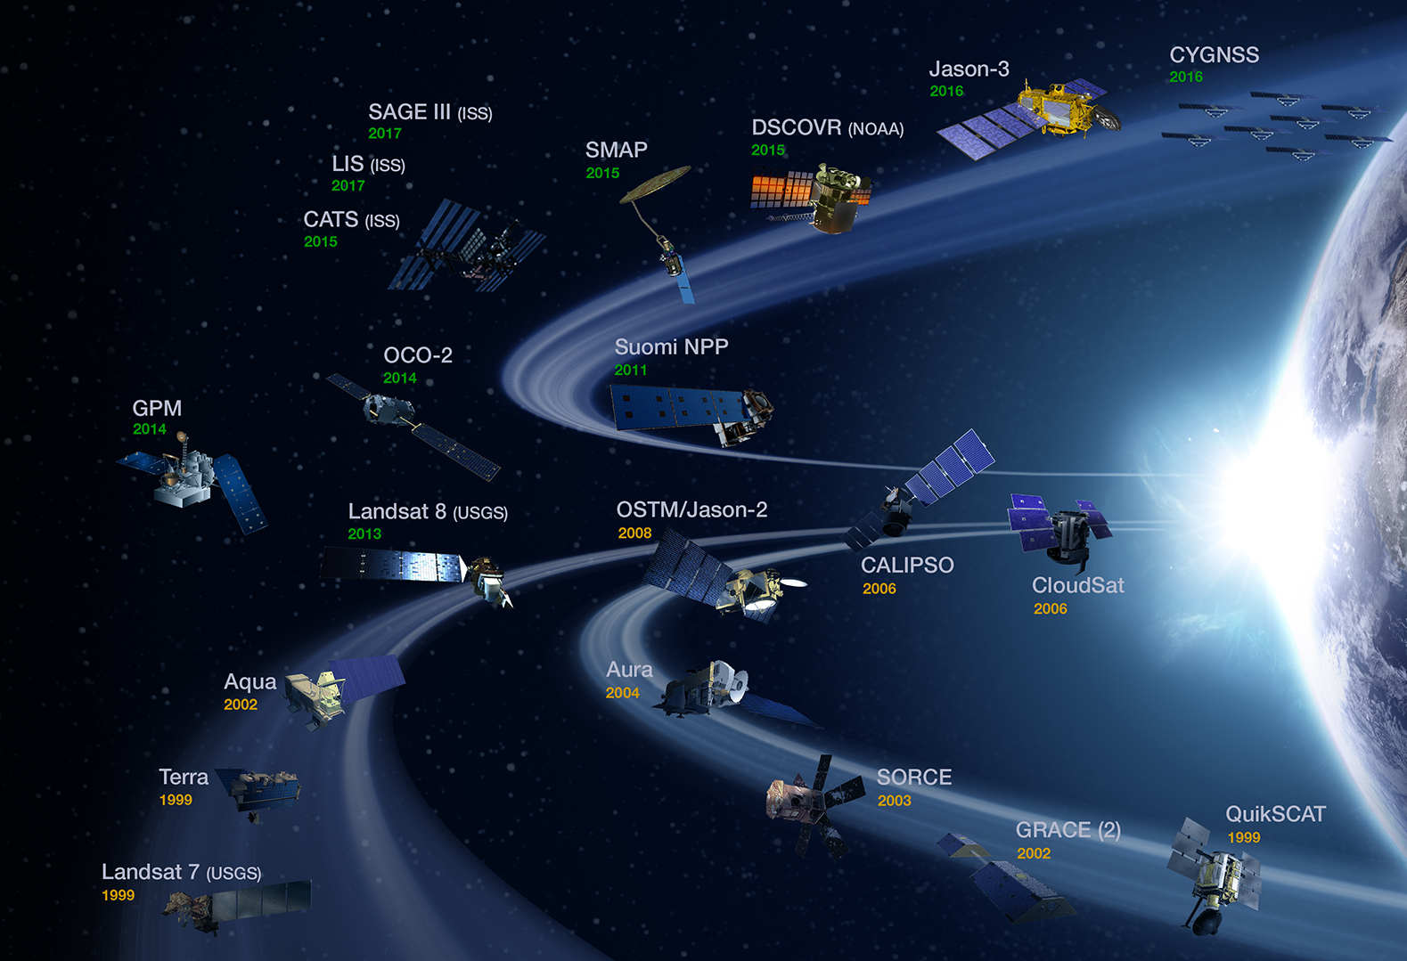
Satélites para el Monitoreo de la Cubierta Terrestre
Misiones Satelitales Actuales:
Landsat 7 y Landsat 8
Terra
Aqua
Suomi National Polar Partnership (SNPP)

Slide 13
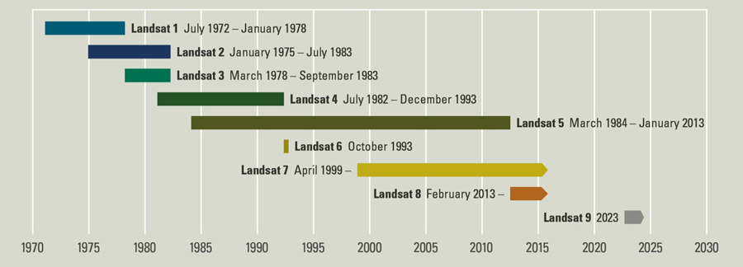
Landsat- Satélites y Sensores
http://landsat.gsfc.nasa.gov/
Notes:
From: http://landsat.usgs.gov//about_mission_history.php

Slide 14
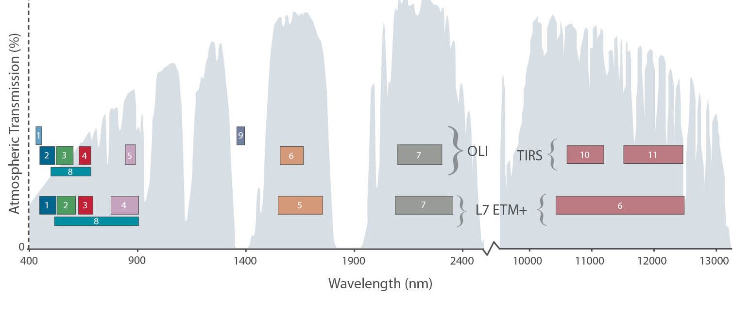
Enhanced Thematic Mapper (ETM+) (Mapeador Temático Mejorado)
http://landsat.gsfc.nasa.gov/landsat-7/
Abordo de Landsat 7
Satélite de órbita Polar
Cobertura y Resolución Espacial:
Global, Barrido: 185 km
Resolución Espacial:
15 m, 30 m, 60 m
Cobertura y Resolución Temporal:
15 de abril de1999 – presente
tiempo revisita de 16 días
Bandas espectrales: 8
Bandas Principales: azul-verde, verde, roja, térmica, IR, pancromática
Bands 1-5, 7: 30 m
Band 6: 60 m
Band 8: 15 m

Slide 15
Operational Land Imager (OLI) (Captador de imágenes de la tierra operativo)
http://landsat.gsfc.nasa.gov/landsat-8/
Abordo de Landsat 8
Satélite de órbita polar
Cobertura y Resolución Espacial
Global, Barrido: 185 km
Resolución Espacial: 15 m, 30 m
Cobertura y Resolución Temporal:
11 de febrero de 2013 – presente
tiempo de revisita de 16 días
Bandas Espectrales: 9
Bandas Principales: azul, azul-verde, roja, casi IR, onda corta, pancromática
Bandas 1-7, 9: 30 m
Banda 8: 15 m

Slide 16
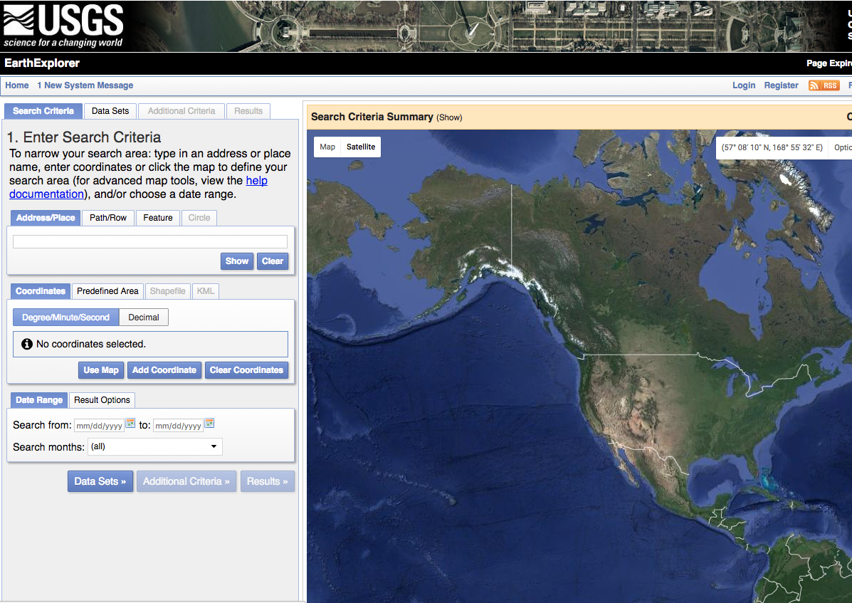
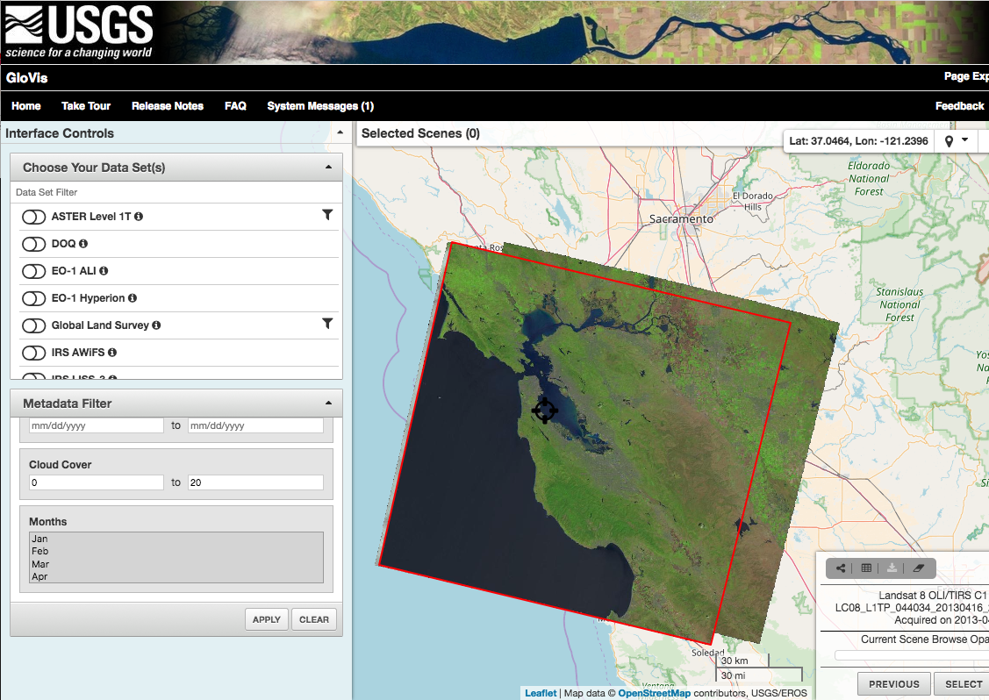
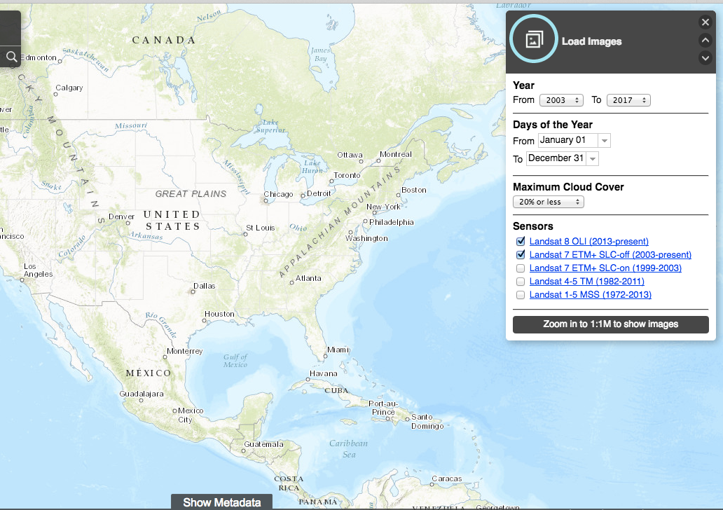
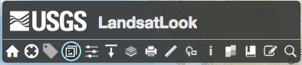
Dónde Obtener Imágenes de Landsat y Datos sobre la Reflectancia de Diferentes Bandas
Earth Explorer:
http://earthexplorer. usgs.gov/
GloVis
http://glovis.usgs.gov/
Landsat Look Viewer:
http://landsatlook.usgs.gov/

Slide 17
Los Satélites Terra y Aqua y sus Sensores
Terra
http://terra.nasa.gov
Órbita polar, 10h30 hora de cruce ecuatorial
Cobertura Global
18 de diciembre de 1999 – Presente
1 a 2 observaciones al día
Sensores:
ASTER, CERES, MISR, MODIS, MOPITT
Aqua
http://aqua.nasa.gov/
Órbita polar, 13h30 hora de cruce ecuatorial
Cobertura Global
4 de mayo de 2002 – Presente
1 a 2 observaciones al día
Sensores:
AIRS, AMSU, CERES, MODIS, AMSR-E
Notes:
Polar orbit, 1:30 pm equator crossing time
Global Coverage
May 4, 2002 – Present
1-2 observations per day
Sensors:
AIRS, AMSU, CERES, MODIS,
AMSR-E

Slide 18
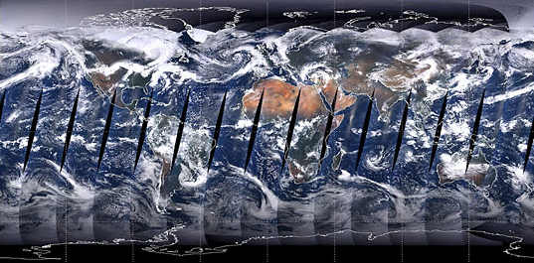
MODerate Resolution Imaging Spectroradiometer (MODIS) (Espectrorradiómetro de Imágenes de Resolución Moderada)
http://modis.gsfc.nasa.gov/
Resolución Espacial
Global, barrido: 2,330 km
250 m, 500 m, 1 km
Resolución Temporal
Diaria, 8 días, 16 días, mensual, trimestral, anual
2000 – presente
Formato de Datos
Hierarchal data format – Earth Observing System Format (HDF–EO8) (Formato de datos jerárquico – Formato de Sistema de Observación Terrestre)
Notes:
MODIS is one of the key imaging instruments for NASA Earth Observing System (EOS). It is designed to measure large-scale global dynamics across land, oceans, and the atmosphere. Flying on two satellites allows the MODIS sensor to capture imagery of the same area on the Earth at different times of day. The two instruments are almost identical to each other and both generate daily, continuous, global, multispectral, and multi-temporal data of the Earth to build a comprehensive record of our Earth’s parameters.
Terra MODIS passes from North to South across the equator in the Morning, and Aqua MODIS passes from South to North across the equator in the afternoon. This allows MODIS to observe any location in mid-to high latitudes twice daily (one daytime pass and one night time pass).
For wildfires, MODIS is very useful due to its daily recurrence rate. Therefore, it can be used for hot spot fire detection and for smoke detection. It can also be used to track the progression of a fire on a daily basis.

Slide 19
MODerate Resolution Imaging Spectroradiometer (MODIS) (Espectrorradiómetro de Imágenes de Resolución Moderada)
http://modis.gsfc.nasa.gov/
Cobertura Espectral
36 bandas (bandas principales incluyen roja, azul, IR, casi IR, IR media)
Bandas 1-2: 250 m
Bandas 3-7: 500 m
Bandas 8-36: 1000 m
Notes:
MODIS is one of the key imaging instruments for NASA Earth Observing System (EOS). It is designed to measure large-scale global dynamics across land, oceans, and the atmosphere. Flying on two satellites allows the MODIS sensor to capture imagery of the same area on the Earth at different times of day. The two instruments are almost identical to each other and both generate daily, continuous, global, multispectral, and multi-temporal data of the Earth to build a comprehensive record of our Earth’s parameters.
Terra MODIS passes from North to South across the equator in the Morning, and Aqua MODIS passes from South to North across the equator in the afternoon. This allows MODIS to observe any location in mid-to high latitudes twice daily (one daytime pass and one night time pass).
For wildfires, MODIS is very useful due to its daily recurrence rate. Therefore, it can be used for hot spot fire detection and for smoke detection. It can also be used to track the progression of a fire on a daily basis.

Slide 20
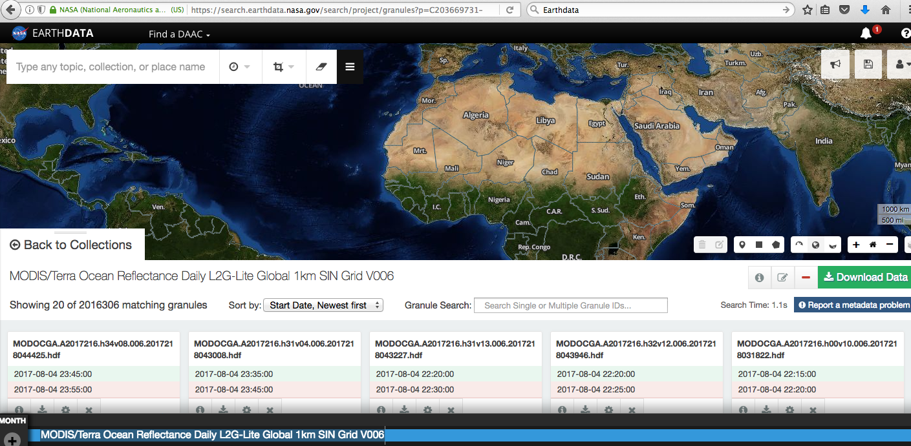
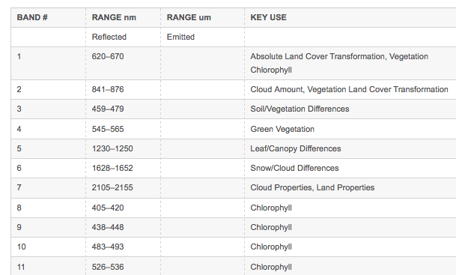
Donde Encontrar Datos de Reflectancia de Bandas de MODIS
Land Processing Distributed Active Archive Center (LPDAAC)
http://lpdaac.usgs.gov/dataset_discovery/modis/modis_products_table/
NASA Earthdata
http://earthdata.nasa.gov/

Slide 21
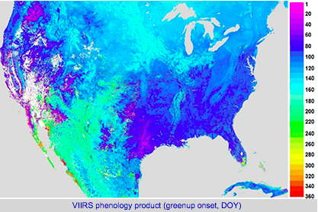
Visible Infrared Imaging Radiometer Suite (VIIRS) (Suite de Radiómetro de Imágenes Visibles e Infrarrojas)
http://jointmission.gsfc.nasa.gov/viirs.html
Abordo de Suomi NPP
Satélite de órbita polar
De funcionalidad similar a MODIS
Cobertura y Resolución Espacial:
Global, Ancho de Barrido: 3,040 km
Resolución Espacial: 375 – 750 m
Cobertura y Resolución Temporal:
Oct 2011 – presente
1 o 2 veces al día

Slide 22
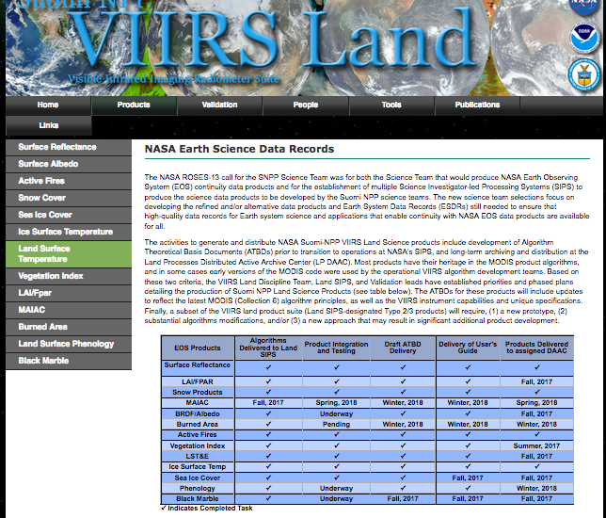
Donde Encontrar Datos sobre la Reflectancia de Bandas y Datos sobre los Productos del Suelo de VIIRS
Land Process Distributed Active Archive Center
https://lpdaac.usgs.gov/dataset_discovery/viirs/viirs_products_ table

Slide 23
Ejemplo: La Clasificación de Imágenes Satelitales para la Cubierta Terrestre
Requiere delinear límites de clases en espacio n-dimensional usando estadísticas de clases
Cada grupo de pixeles es caracterizado por:
mínimo
máximo
medio
Desviación estándar
Todos los pixeles en la imagen que caen dentro de esas estadísticas reciben esas etiquetas
Vegetación
Suelo

Slide 24
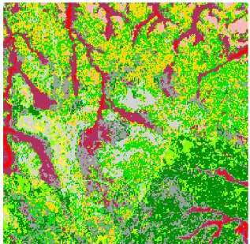
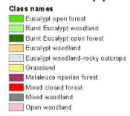
Clasificación de Imágenes: Métodos
Basado en Pixeles
Cada pixel es agrupado en una clase
Método útil para detectar múltiples cambios en el uso de la tierra dentro de un breve período de tiempo
Mejor para una cobertura completa de datos y cuando se necesita un método para asegurar la consistencia de una serie temporal a nivel de pixel
Whiteside, T., & Ahmad, W. (2005, September). A comparison of object-oriented and pixel-based classification methods for mapping land cover in northern Australia. Proceedings of SSC2005 Spatial intelligence, innovation and praxis: The national biennial Conference of the Spatial Sciences Institute.
Notes:
There are many different ways to classify imagery but almost all can be categorized into two approaches: pixel based and object based. In pixel based approaches, each pixel is grouped into a spectrally similar class. These approaches are most useful where there are multiple changes in land use within a short period of time, and they are best suited when there is wall to wall data coverage and time series consistency at the pixel level is required.
Object-based approaches partitions an image into groups of pixels that are spectrally similar and spatially adjacent. Boundaries of pixel groups delineate ground objects in much the same way a human analyst would do based on its shape, tone, and texture. This process is called segmentation. These kinds of images can be easier for an analyst to interpret. This approach is also used on radar imagery to reduce speckle. It is especially useful for high spatial resolution imagery because pixel-based approaches tend to be very noisy.
The images below show the visual differences between the two approaches. On the right is the pixel based approach and on the right, you can see the same image that has been segmented and classified. It produces a much smoother image.
http://www.ecognition.com/sites/default/files/273_0168.pdf
Image segmentation is the process of partitioning an image into groups of pixels that are spectrally similar and spatially adjacent

Slide 25
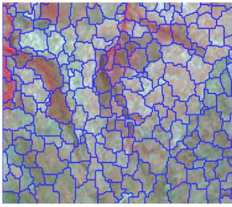
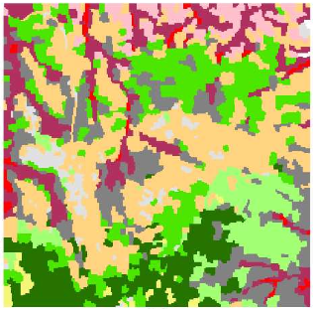
Clasificación de Imágenes: Métodos
Basado en un objeto
Primero se agrupan pixeles con características espectrales comunes (segmentación)
Útil para:
reducir el ruido de speckle en imágenes de radar
Imágenes de alta resolución
Whiteside, T., & Ahmad, W. (2005, September). A comparison of object-oriented and pixel-based classification methods for mapping land cover in northern Australia. Proceedings of SSC2005 Spatial intelligence, innovation and praxis: The national biennial Conference of the Spatial Sciences Institute.
Notes:
There are many different ways to classify imagery but almost all can be categorized into two approaches: pixel based and object based. In pixel based approaches, each pixel is grouped into a spectrally similar class. These approaches are most useful where there are multiple changes in land use within a short period of time, and they are best suited when there is wall to wall data coverage and time series consistency at the pixel level is required.
Object-based approaches partitions an image into groups of pixels that are spectrally similar and spatially adjacent. Boundaries of pixel groups delineate ground objects in much the same way a human analyst would do based on its shape, tone, and texture. This process is called segmentation. These kinds of images can be easier for an analyst to interpret. This approach is also used on radar imagery to reduce speckle. It is especially useful for high spatial resolution imagery because pixel-based approaches tend to be very noisy.
The images below show the visual differences between the two approaches. On the right is the pixel based approach and on the right, you can see the same image that has been segmented and classified. It produces a much smoother image.
http://www.ecognition.com/sites/default/files/273_0168.pdf
Image segmentation is the process of partitioning an image into groups of pixels that are spectrally similar and spatially adjacent

Slide 26
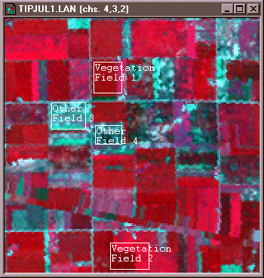
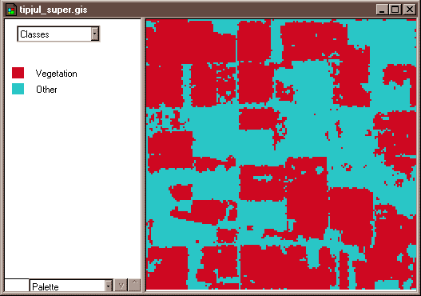
Clasificación de Imágenes Satelitales: Métodos
Supervisado
Usa áreas definidas por expertos en tipos de vegetación conocidos para afinar los parámetros de los algoritmos de clasificación
Después el algoritmo automáticamente identifica y etiqueta áreas similares a los parámetros de los algoritmos
Credit: David DiBiase, Penn State Department of Geography
Notes:
Two different methods are typically used to create land cover maps. The supervised method can use either a pixel-based approach or an object-based approach. The unsupervised method uses a pixel-based approach. The supervised method uses user-defined areas of known land cover types that are called training areas. These areas are then used to define the statistical parameters of classification algorithms. The algorithm then automatically identifies and labels all pixels or segments that are statistically similar to the training data.
In the unsupervised method, a classification algorithm assigns each pixel into one of a number of user-specified classes. Then interpreters assign each of the pixel groupings a value corresponding to a land cover class.
I’m going to describe to you a little more about the supervised approach.
https://www.e-education.psu.edu/natureofgeoinfo/c8_p18.html

Slide 27
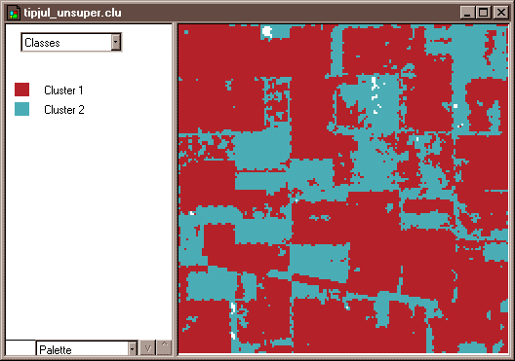
Clasificación de Imágenes Satelitales: Métodos
No Supervisado
Usa algoritmos de clasificación para asignar pixeles a una de las varias agrupaciones de clases especificadas por el usuario
Los intérpretes le asignan a cada una de las agrupaciones un valor que corresponde a una clase de la cubierta terrestre
Credit: David DiBiase, Penn State Department of Geography
Notes:
Two different methods are typically used to create land cover maps. The supervised method can use either a pixel-based approach or an object-based approach. The unsupervised method uses a pixel-based approach. The supervised method uses user-defined areas of known land cover types that are called training areas. These areas are then used to define the statistical parameters of classification algorithms. The algorithm then automatically identifies and labels all pixels or segments that are statistically similar to the training data.
In the unsupervised method, a classification algorithm assigns each pixel into one of a number of user-specified classes. Then interpreters assign each of the pixel groupings a value corresponding to a land cover class.
I’m going to describe to you a little more about the supervised approach.
https://www.e-education.psu.edu/natureofgeoinfo/c8_p18.html

Slide 28
QGIS: Semi-Automatic Classification Plugin (SCP)
Desarrollado por Luca Congedo
Plugin para QGIS gratuito, de fuente abierta que permite la clasificación supervisada
Ofrece
Varias herramientas para descargar imágenes
Preprocesamiento (números digitales a reflectancia de la cima de la atmósfera)
Selección y análisis de sitios de entrenamiento
Algoritmos de clasificación
Vea el la capacitación ARSET de Clasificación de la Cubierta Terrestre para más detalles:
http://arset.gsfc.nasa.gov/land/ webinars/advanced-land-classification
Documentación: Congedo, Luca (2016). Semi-Automatic Classification Plugin: https://fromgistors.blogspot.com/p/semi-automatic-classification-plugin.html

Slide 29
Conjuntos de Datos de la Cubierta Terrestre

Slide 30
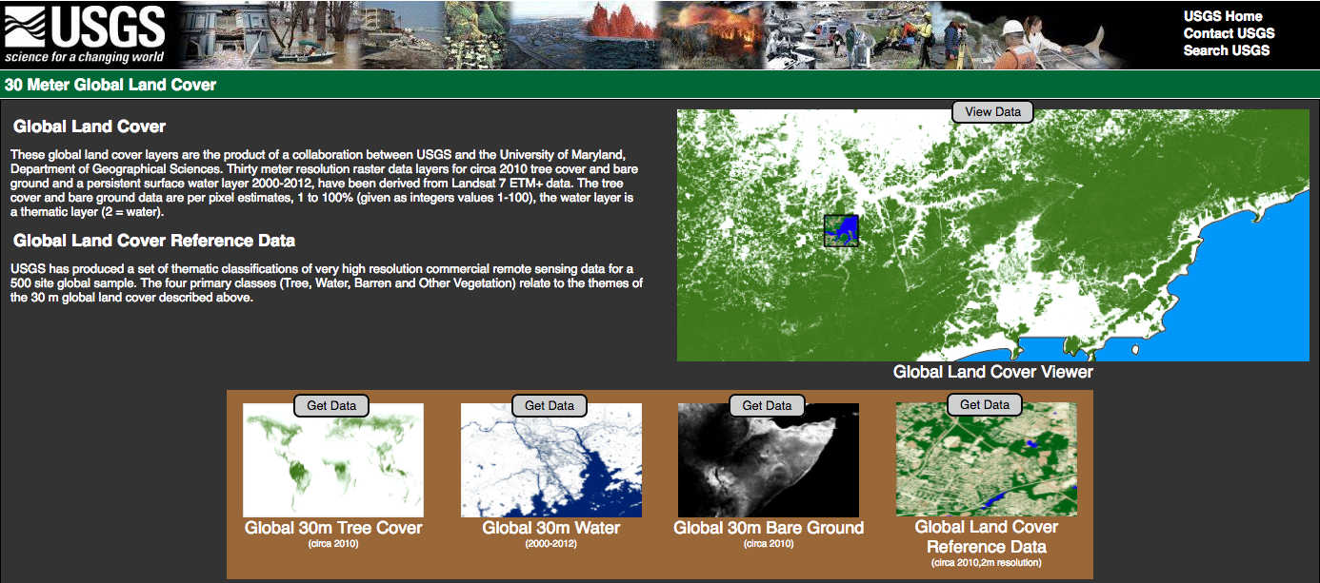
Datos de la Cubierta Terrestre Landsat
https://landcover.usgs.gov/glc/

Slide 31
Cubierta Terrestre Landsat
https://landcover.usgs.gov/glc/
Basada en imágenes de Landsat 7 ETM+ compuestas, libres de nubes de 2000 a 2012
Cuatro Classes: Cubierta Arbórea, Agua, Suelo Descubierto y Otra Vegetación
Resolución Espacial de 30 m
Las clases de Cubierta Arbórea y Suelo Descubierto/Otra Vegetación representan valores de 2010
Datos de la cubierta terrestre de referencia disponibles basados en satélites comerciales de alta resolución para 500 sitios a nivel mundial

Slide 32
Cubierta Terrestre Landsat
https://landcover.usgs.gov/glc/
Las lagunas en los datos se llenan con un medio multi-año
Los datos representan la cumbre del período vegetativo (máximo de cubierta arbórea mínimo de suelo descubierto) como porcentaje
Las Superficies Acuáticas Permanentes son derivadas de compuestos de períodos vegetativos de 2000-2012
Datos disponibles en tejas (“tiles” en inglés) de in 10°x10°

Slide 33
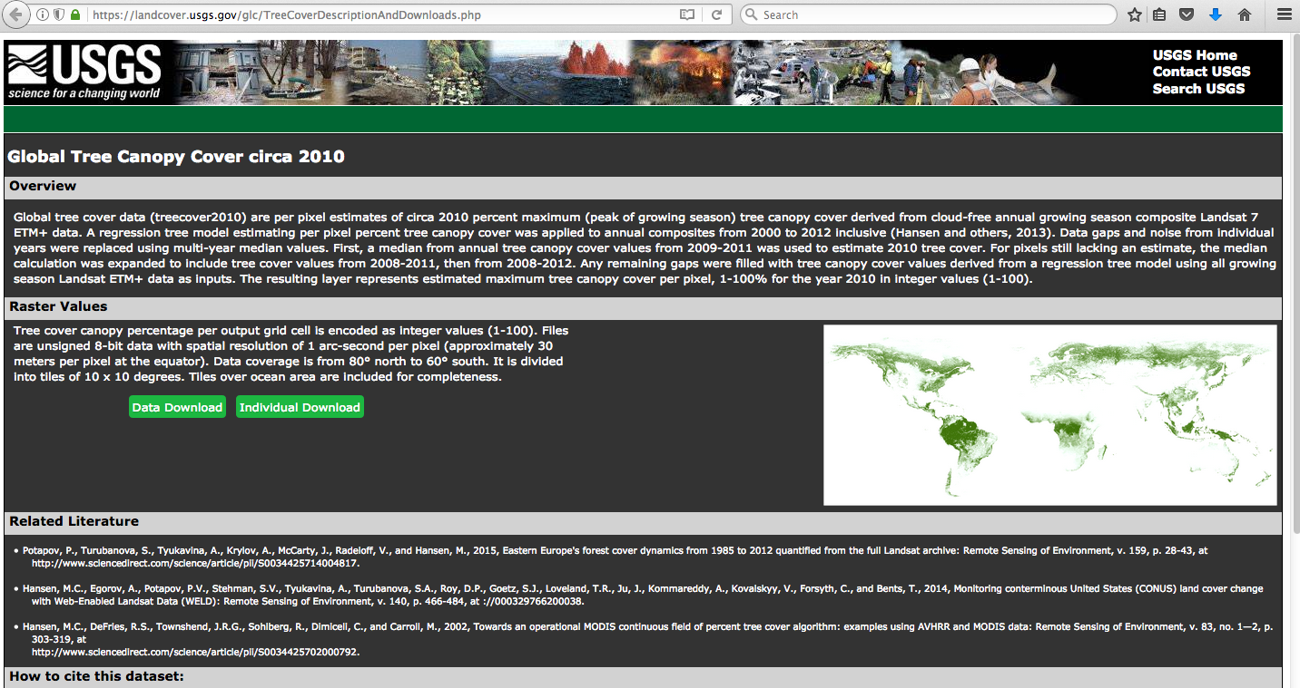
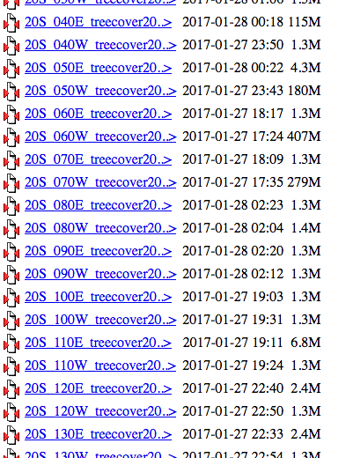
Cómo Acceder a los datos de la Cubierta Terrestre Landsat
https://landcover.usgs.gov/glc/
List of Tiles by Lat-Lon
Descarga de Tejas Individuales o Todas las Tejas
Haga clic para descargar datos para archivos individuales en formato GeoTIFF

Slide 34
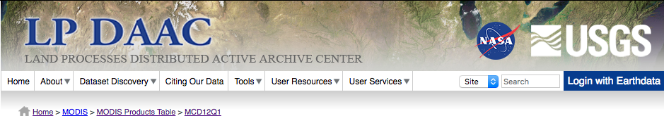
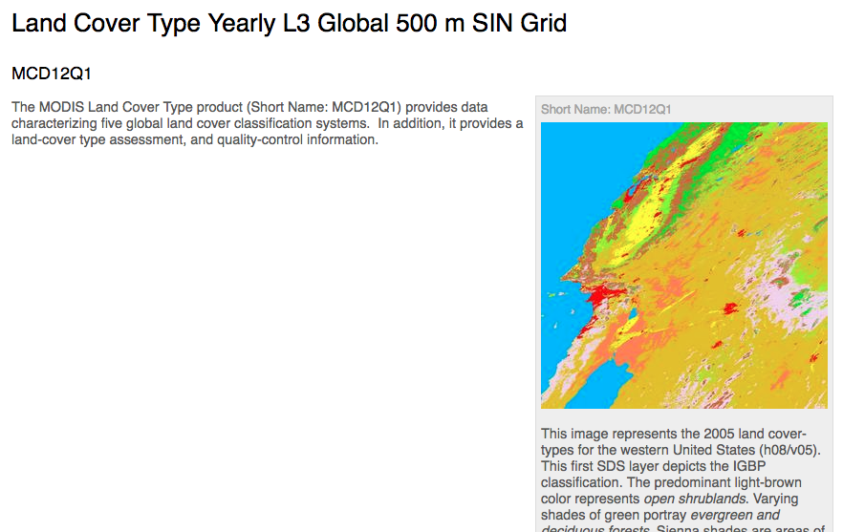
Datos de la Cubierta Terrestre MODIS (Nombre de Producto: MCD12Q1)
https://lpdaac.usgs.gov/dataset_discovery/modis/modis_products_table/mcd12q1
Compuestos Anuales de Terra y Aqua MODIS
Resolución Espacial : 500 metros
Principal Esquema de Tipos de Cubierta Terrestre: Esquema de clasificación de la vegetación del Programa Internacional Geosfera-Biosfera (IGBP por sus siglas en inglés)
3 clases desarrolladas
3 clases no vegetales

Slide 35
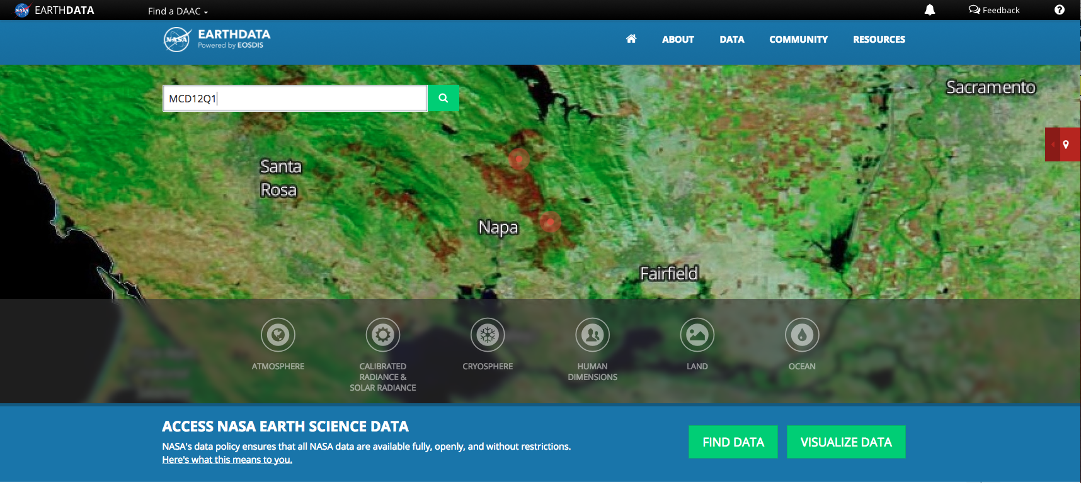
Búsqueda de Datos de la Cubierta Terrestre MODIS
https://earthdata.nasa.gov/

Slide 36
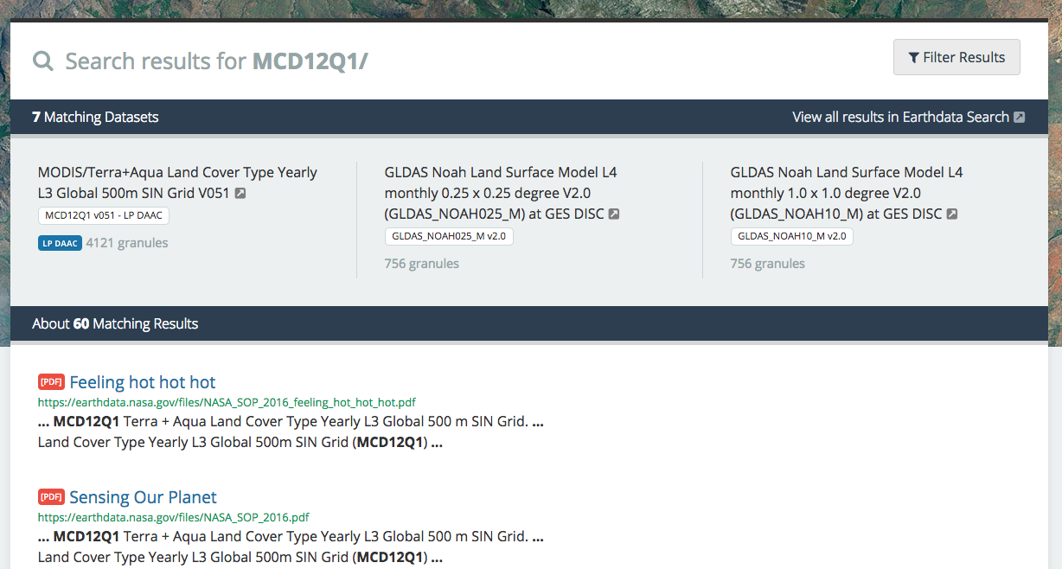
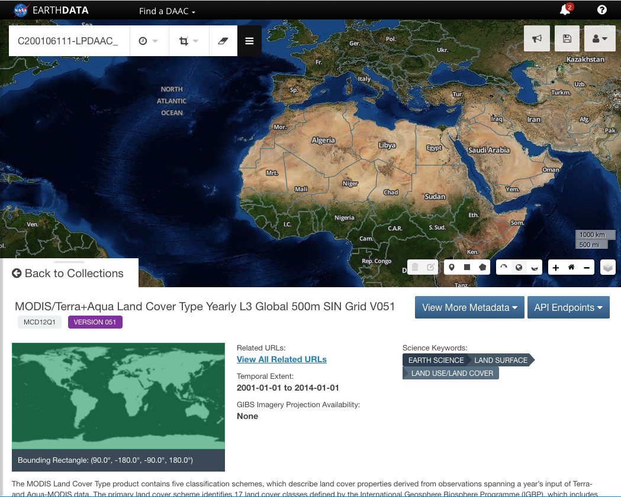
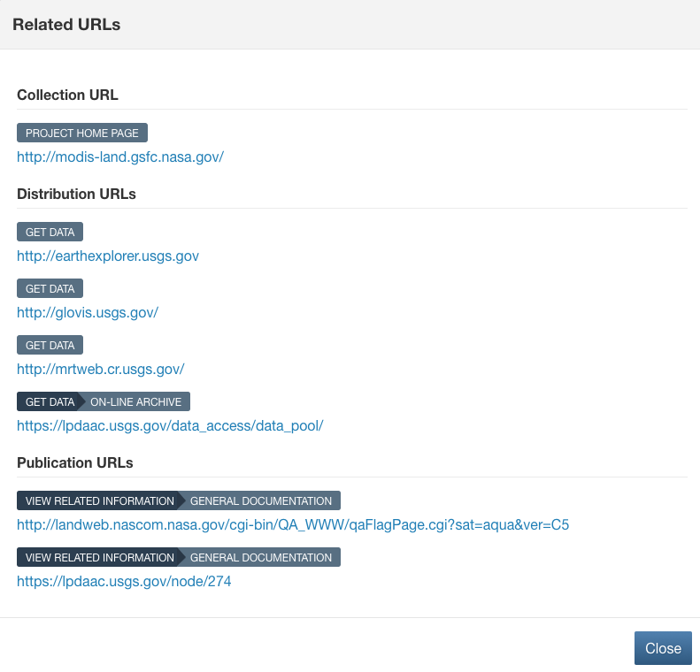
Acceso a Datos de la Cubierta Terrestre MODIS
https://earthdata.nasa.gov/search?q=MCD12Q1/

Slide 37
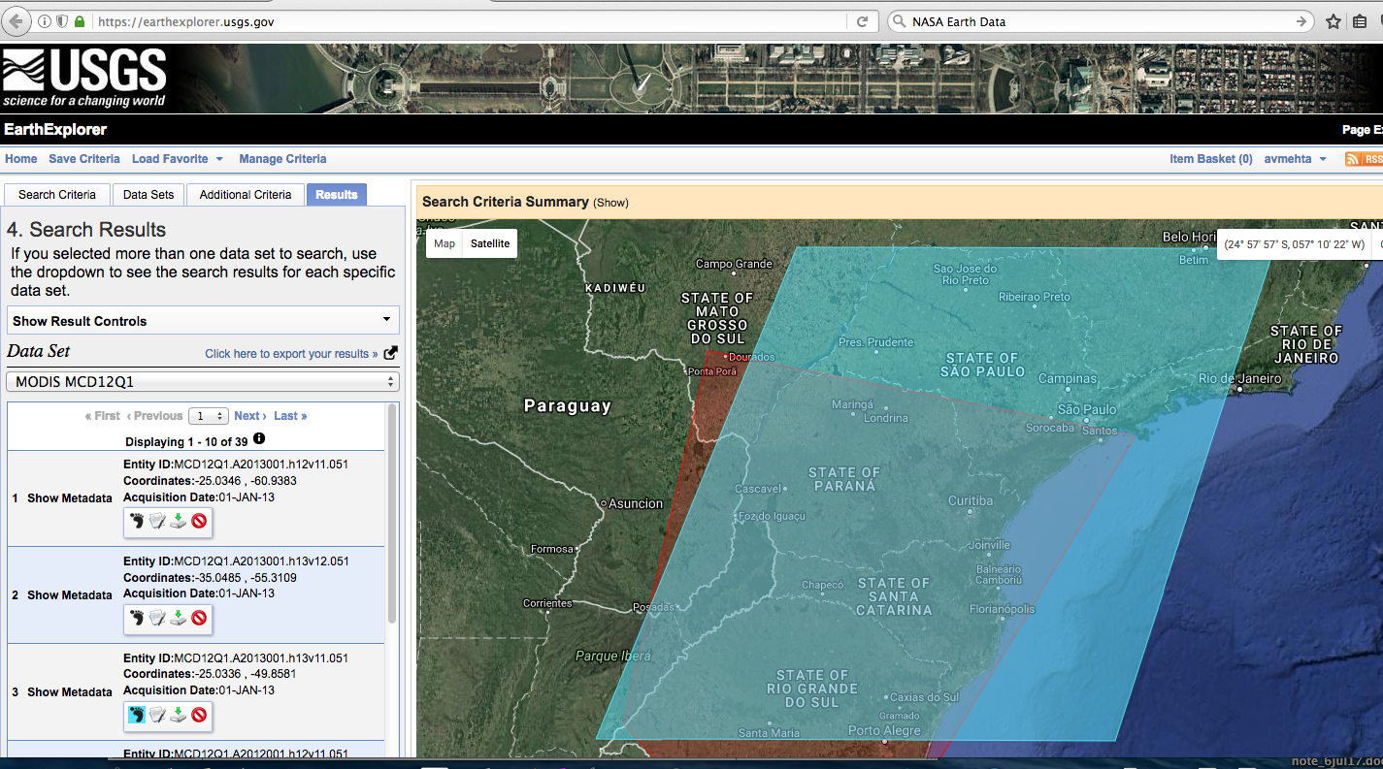
Descarga de Datos de la Cubierta Terrestre MODIS
https://earthexplorer.usgs.gov/
Descarga de datos en una cuadrícula sinusoide, en formato HDF
Software disponible de LPDAAC para reproyectar o convertir en NetCDF o GeoTiff
https://lpdaac.usgs.gov/tools/modis_reprojection_tool

Slide 38
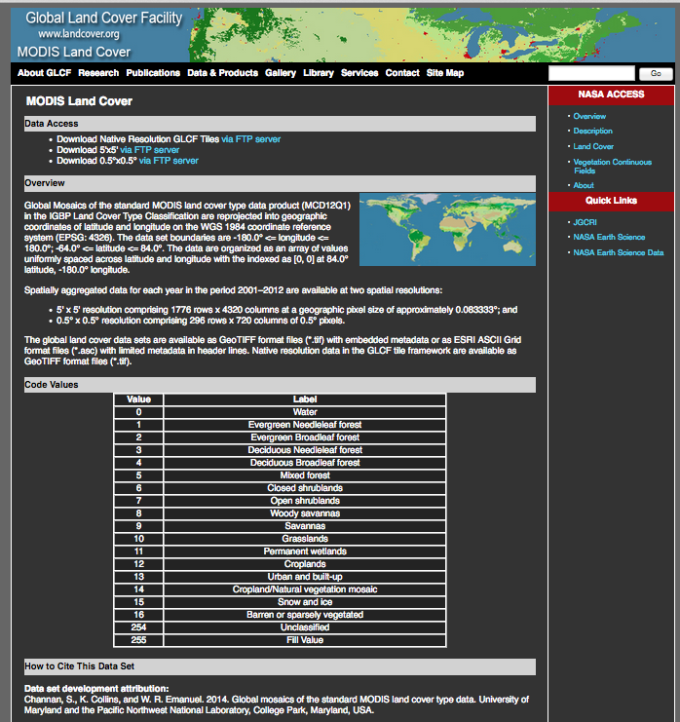
Descarga de Datos de la Cubierta Terrestre MODIS
http://glcf.umd.edu/data/lc/
Disponibles del Global Land Cover Facility
También disponibles en formato .tiff a resoluciones de 0.0833° y 0.5°

Slide 39
MODIS NDVI

Slide 40
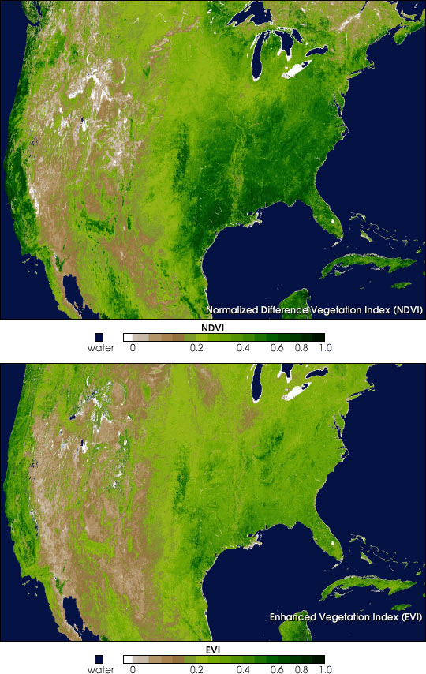
Productos de Índices de Vegetación MODIS
Índiges de Vegetación:
NDVI (Normalized Difference Vegetation Index o Índice de vegetación de diferencia normalizada)
16 días, resolución espacial de 250 metros como producto en cuadrícula de nivel 3
Se utiliza para caracterizar los procesos de la superficie terrestre
Las anomalías en él se pueden utilizar para identificar sequías
EVI (Enhanced Vegetation Index o Índice de Vegetación Mejorado)
Minimiza el dosel a fondo
Mejor para condiciones de vegetación densa
Notes:
NDVI:
The Enhanced Vegetation Index, or EVI, is another vegetation index available as a standard product from the MODIS sensor. The NDVI is more chlorophyll sensitive while the EVI is more responsive to canopy structural variations, including Leaf Area Index and canopy type. One problem with the NDVI is that it saturates over high biomass areas. The EVI was developed to optimize the vegetation signal with improved sensitivity in high biomass regions and a reduction in atmospheric influences

Slide 41
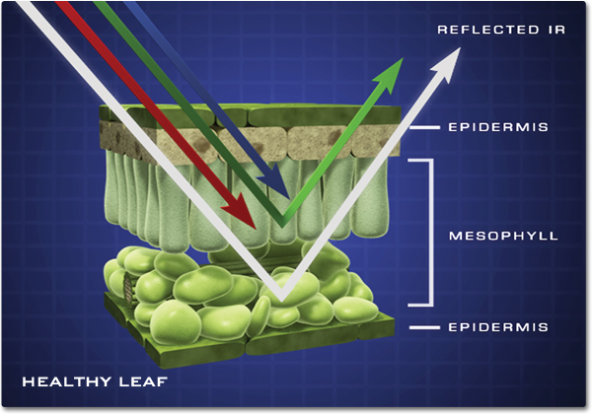
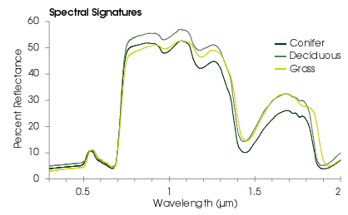
¿Qué es el NDVI?
Siglas de Normalized Difference Vegetation Index o Índice de Vegetación de Diferencia Normalizada
Está basado en la relación entre las ondas rojas y casi infrarrojas
La clorofila absorbe altamente las visibles (rojas)
La estructura de las plantas refleja intensamente las casi infrarrojas
Rojas
Casi infrarrojas
Notes:
As you recall, when sunlight strikes plant leaves the chlorophyll in those leaves strongly absorbs visible light (blue and red), and the cell structure of the leaves reflects green, and strongly reflects near-infrared light. This is portrayed in this graphic on the top as well as the graph. The two key wavelengths for NDVI are the Red and Near-infrared. In the graph you can see where the red is being absorbed (low reflectance) and the near-infrared is highly reflective.

Slide 42
¿Qué es el NDVI?
Fórmula del NDVI:
Los valores varían entre -1.0 a 1.0
Los valores negativos hasta 0 significa que no hay hojas verdes
Los valores cerca de 1 indican la mayor densidad posible de hojas verdes
Casi Infrarrojo - Rojo
Casi infrarrojo + Rojo
Notes:
NDVI is the relationship between the Red and the Near-Infrared wavelengths. The actual formula is specified here.
The values of NDVI for an individual pixel range from -1 to 1. Any pixel between -1 and 0 means no vegetation and pixels close to 1 indicates the highest possible density of green leaves.
The picture on the right shows that healthy green vegetation absorbs most of the visible light (only 8% is reflected) and reflects a large portion of the near-infrared light (50% is reflected). Unhealthy, sparse or senescing vegetation reflects more visible light (30% is reflected) and less near-infrared light (40% is reflected). You can see the difference in the resulting NDVI values below the image. The green vegetation has a value closer to 1, while the brown vegetation has a value closer to 0.

Slide 43
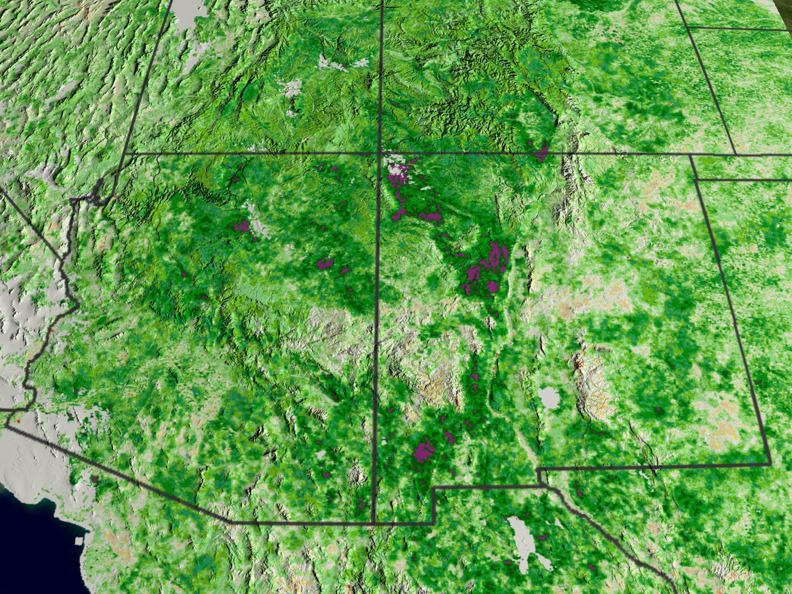
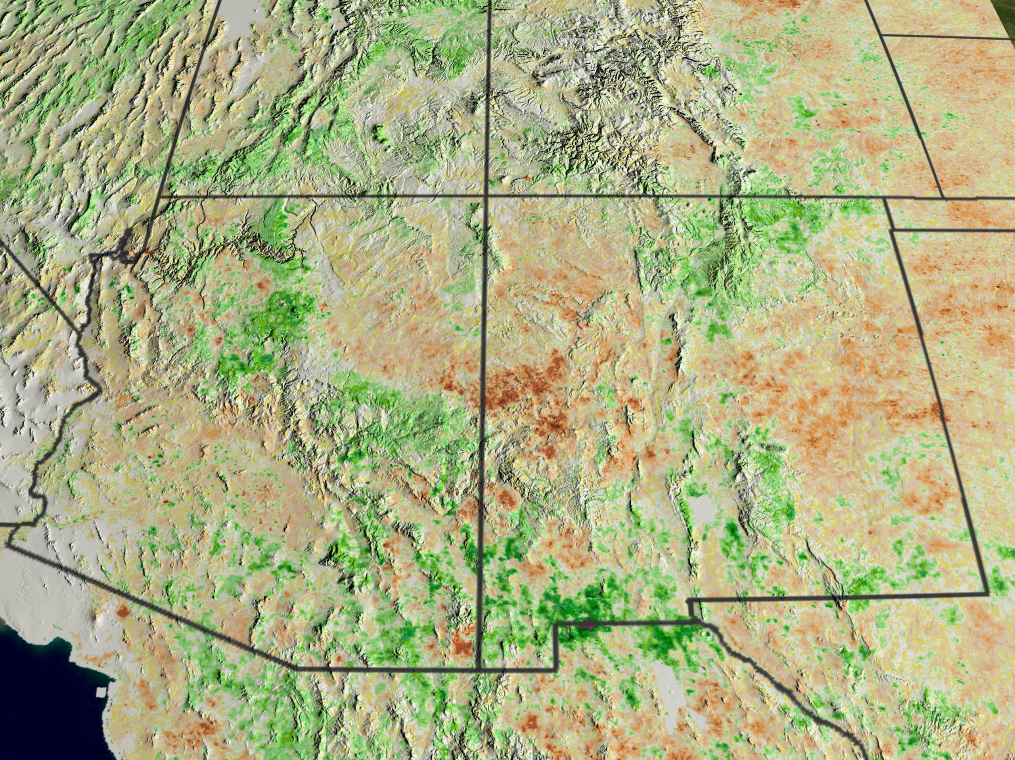
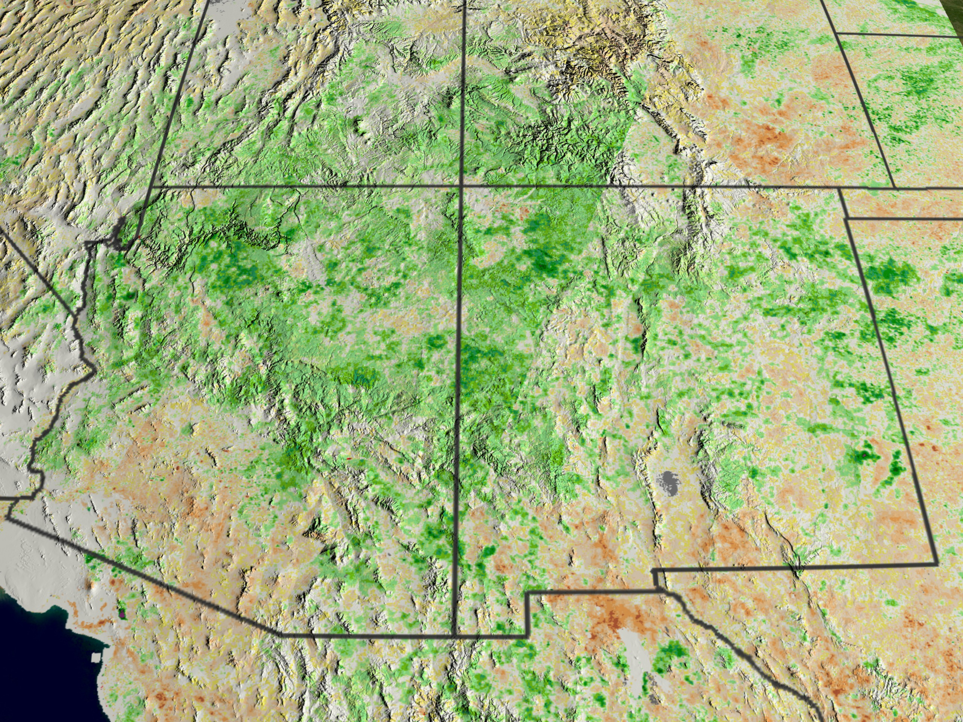
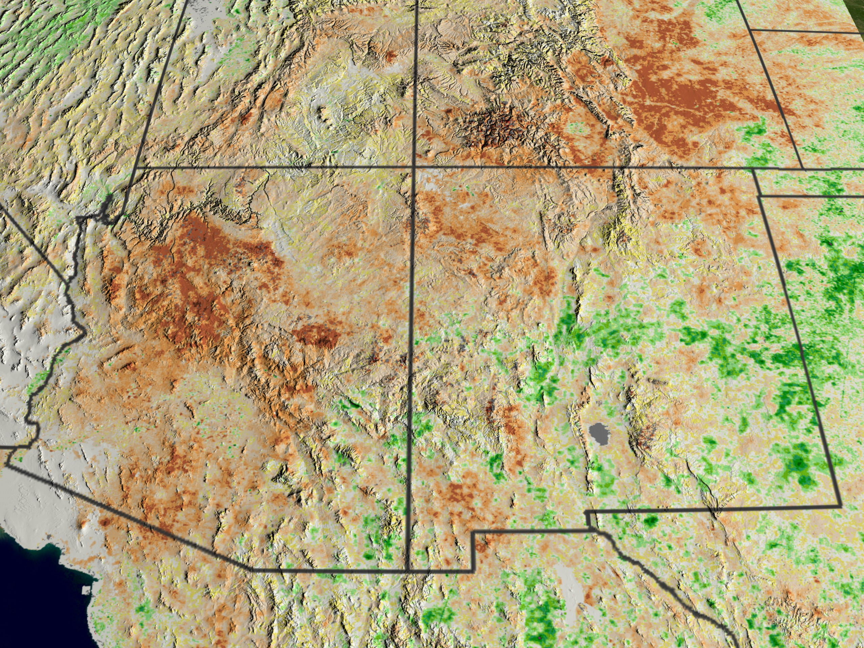
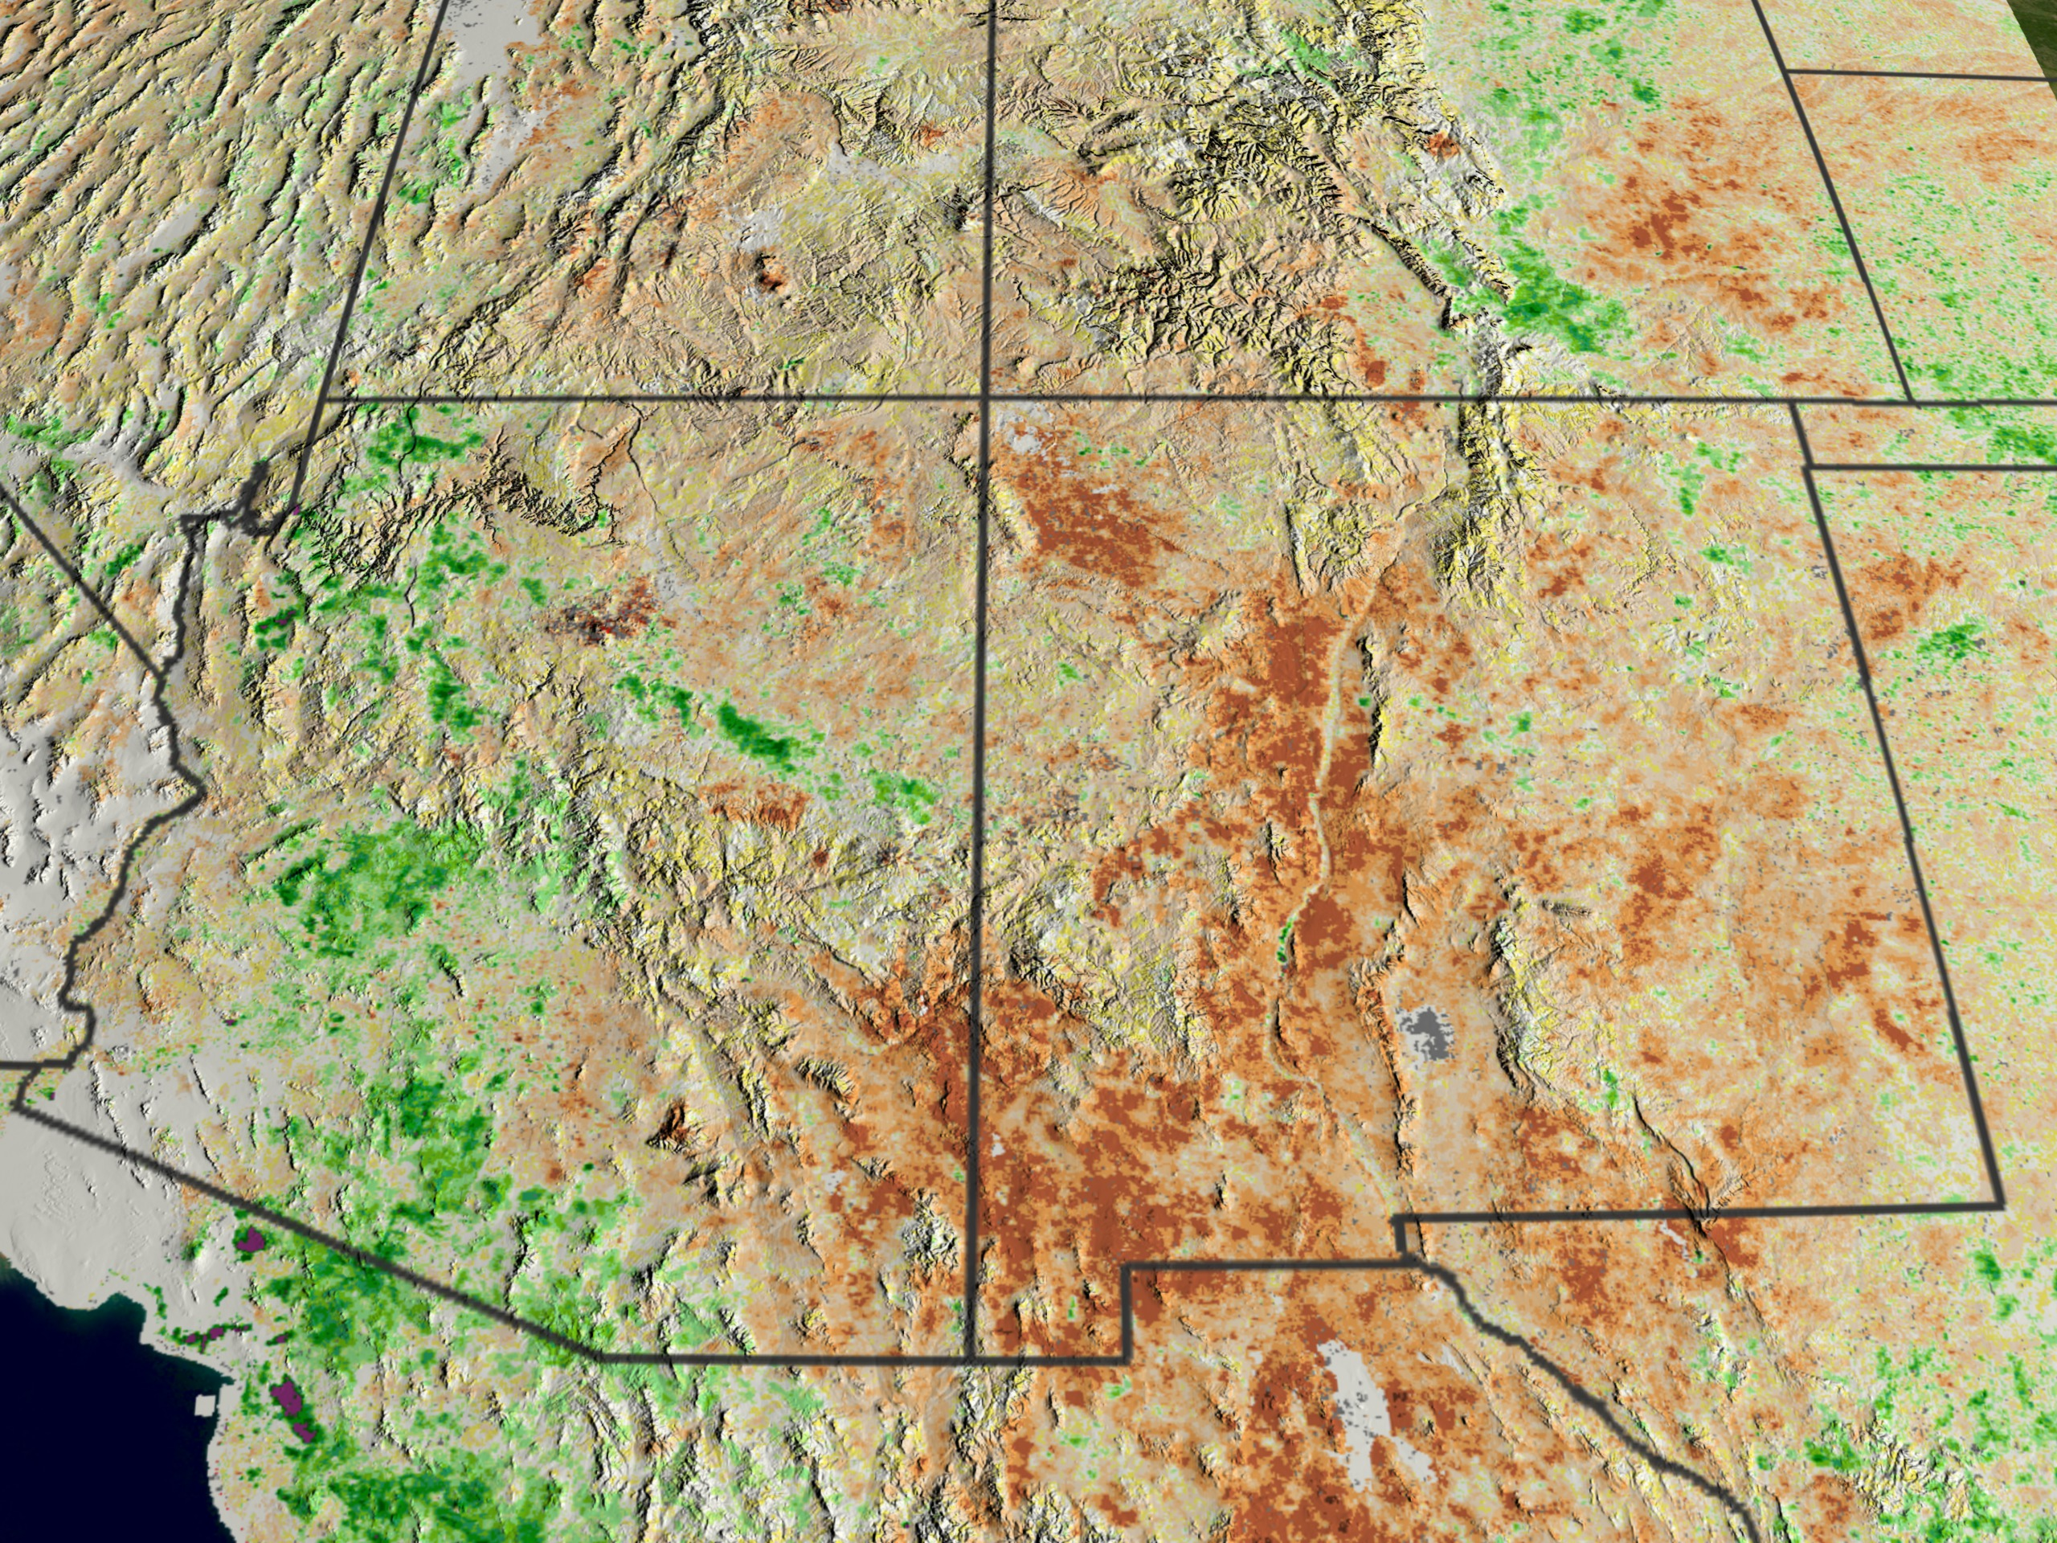
Anomalías en el NDVI
Desviación del NDVI de medio a largo plazo, normalizada por la variabilidad a largo plazo
Se generan restándole el medio a largo plazo al valor actual para ese mes del año para cada célula de la cuadrícula.
Indican si el verdor de la vegetación en un lugar particular es típico para ese período o si está más o menos verde que lo normal
Aug 1999
Aug 2000
Aug 2001
Aug 2002
Aug 2003
Anomalías en el NDVI en el Sudoeste de Estados Unidos
Notes:
NDVI anomalies are often use to show current vegetation patterns relative to the long term averages. This can be calculated by subtracting the long-term mean from the current value and is often done on a monthly basis. For example, if the anomaly is negative, this indicates that the vegetation is less green than normal which may be indicative of drought-like conditions. The brown areas in these pictures show negative anomalies for the years specified.

Slide 44
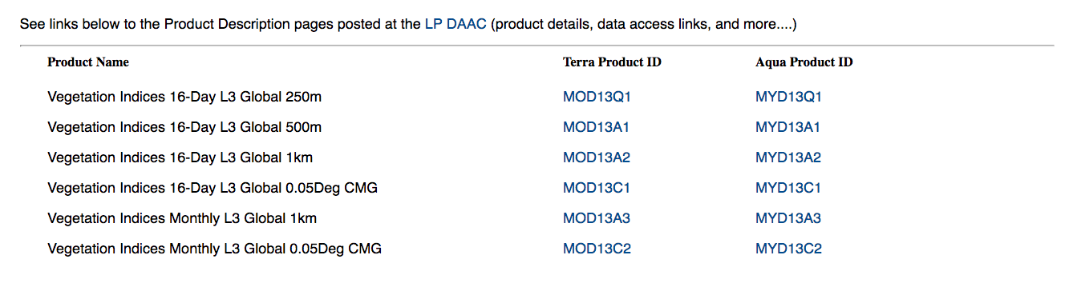
Índices de Vegetación MODIS
http://modis-land.gsfc.nasa.gov/vi.html

Slide 45
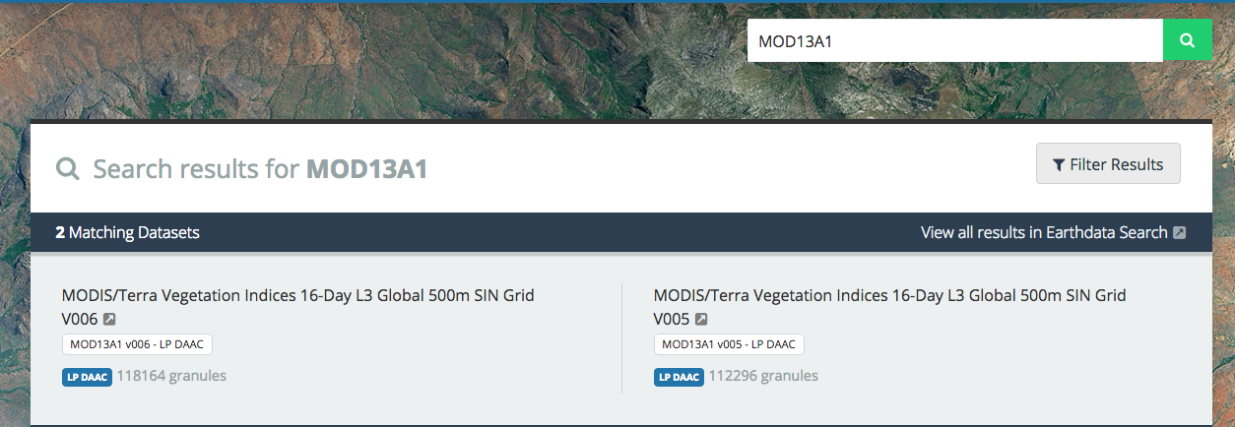
Búsqueda y Acceso a Dato del MODIS NDVI
https://earthdata.nasa.gov/search?q=MOD13A1
Búsqueda
Acceso

Slide 46
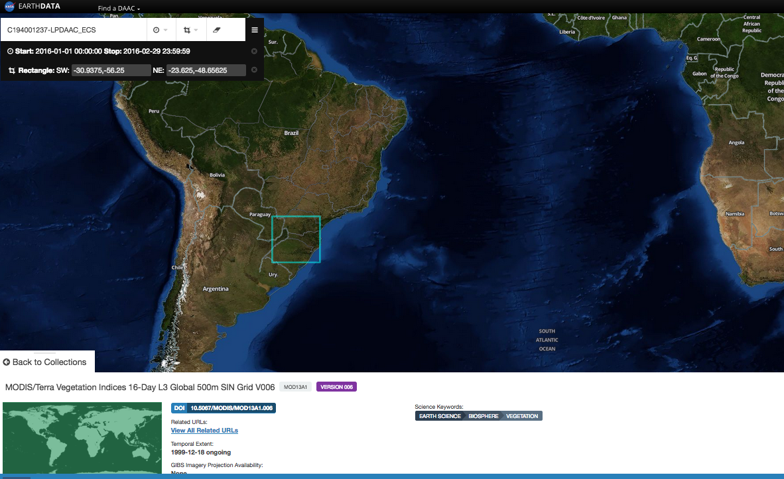
Descarga de Datos del MODIS NDVI
Búsqueda Temporal y Espacial

Slide 47
Siguiente Paso: Acceso a Landsat Land Cover para SFW y Análisis del MODIS NDVI sobre SFW

